Slide 1
强制执行
朱一帆

Slide 2
概述
现有的二进制分析可以大致分为静态分析、动态分析和符号分析。静态分析直接分析可执行文件，而不执行它；动态分析通过执行主题二进制文件获取分析结果；符号（共线性）分析可以生成输入，以探索二进制的不同路径。这些不同类型的分析有其各自的优势和局限性
静态分析无法获得动态计算的库调用参数，当样本打包或混淆时，这些参数不可行。传统的动态分析可以获得参数，并且不受打包和混淆的影响，但是，它只能根据输入和环境来探索一些执行路径。不幸的是，输入通常不知道是否存在恶意软件。符号分析虽然能够根据路径条件构造输入，但在处理复杂或压缩的二进制文件时存在困难。

Slide 3
X-Force
现代恶意软件已经变得非常复杂，给二进制分析带来了许多新的挑战：
（1）对于零日二进制恶意软件，我们通常对其一无所知，尤其是对其输入的性质，这使得传统的基于执行的分析变得困难；
（2） 恶意软件二进制文件越来越多地配备反分析逻辑，因此即使给定有效输入，也可能拒绝运行；
（3） 恶意软件漏洞可能包含多阶段、条件保护和环境特定的恶意有效载荷，这使得很难显示所有有效载荷，即使有人设法执行它们。
近年来，符号分析和共形分析取得了很大进展。一些可执行程序，可以在二进制文件中探索各种路径。然而，将它们扩展到复杂的真实二进制文件时存在困难，因为它们通过将单个指令建模为符号约束并使用SMT/SAT解算器来解决生成的约束进行操作。尽管最近取得了令人印象深刻的进展，但SMT/SAT仍然很昂贵。虽然符号和具体执行可以同时执行，以便在符号分析遇到困难时具体执行可能会有所帮助，但用户需要提供具体输入，称为种子输入，种子输入的质量对可以探索的执行路径至关重要。由于没有或很少了解恶意软件输入，很难创建此类种子输入。此外，许多现有技术无法处理模糊或自修改的二进制文件

Slide 4
X-Force
恶意软件需要一些特定的环境才能触发恶意功能，以及恶意软件自带一些抗分析功能等。强制执行（Forced Execution）是解决这些困难的一种有效的方法。强制执行通过把程序可执行文件中的条件跳转指令强制取taken/not taken分支的方式，使得程序控制流在不保证数据流正确的情况下强行经过某条路径，并按照路径深度优先的方式，不断探索路径上的分支节点，从而尽可能多地遍历整个程序的控制流，使得一些需要严苛条件才能触发的代码能够被执行到，从而暴露出程序的恶意行为。
实用执行引擎X-Force：背后的核心启用技术是强制执行。强制任意二进制文件沿不同路径执行，而无需任何输入或环境设置。更具体地说，X-Force通过动态二进制检测监控二进制的执行，系统地强制执行可能影响执行路径的一小部分指令（eg：谓词和跳转表访问）来得到特定值，在需要输入时提供随机值。因此，可以系统地研究二进制的具体程序状态。
Notes:
例如，通过设置自我保护检查的分支结果，可以强制打包/混淆的恶意软件解包/消除混淆，从而在调试器或虚拟机出现时终止执行。X-Force能够通过执行按需内存分配来容忍无效内存访问。此外，通过探索二进制的可达状态，X-Force能够探索二进制行为的不同方面或阶段
与符号/共形分析相比，X-Force在实用性和扩展性方面略微牺牲了精度。请注意，X-Force可能会探索不可行路径，因为它强制谓词结果；而符号分析试图通过约束求解1来尊重路径的可行性。
X-Force，这是一种可以强制双二进制执行的系统，无需输入或任何环境设置
一个新的二进制分析引擎X-Force，它强制二进制文件在没有任何输入或所需环境的情况下执行。它系统地迫使分支组在少量谓词上探索不同的路径。它可以通过按需分配内存并相应地修复相关指针来从异常中恢复。

Slide 5
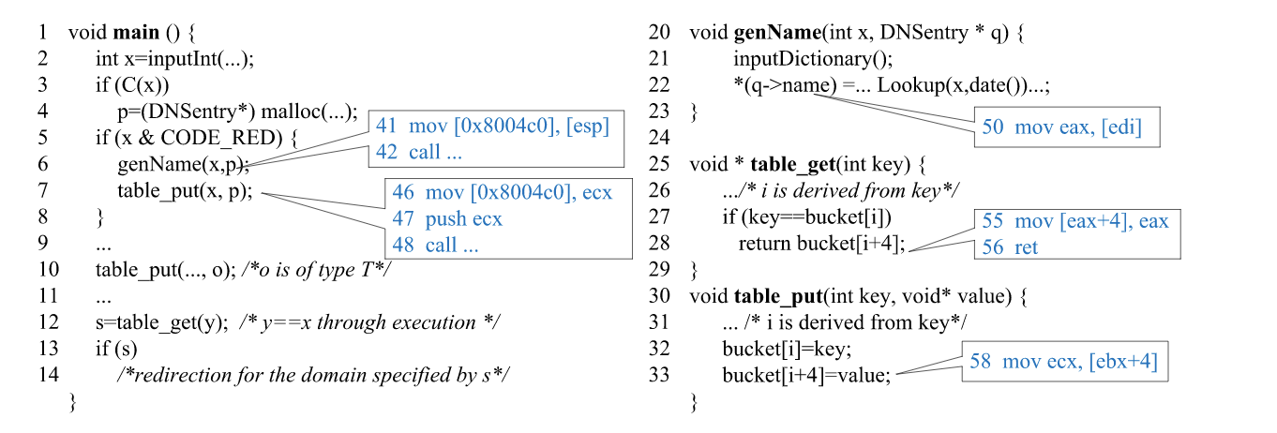
X-Force- Motivation Example
Notes:
考虑图1中的代码段。它显示了一个隐藏的有效负载，它劫持了特定域的名称解析（第14行），该解析根据当前日期（在genName（）中）而变化。特别是，它在第2行接收一些整数输入。如果输入满足第3行的条件，则将分配一个DNSentry object。在第5-8行中，if the input has theCODEREDbit set，则通过调用genname（）填充对象，并将输入和生成的名称作为（键、值）对存储到一个hash表中。在第12-14行中，检索该对并将其用于指导域名重定向。请注意，哈希表用作各种类型对象的通用存储。在第10行中，一个不相关的objectois也插入到表中。
在静态分析中，很难确定在第12行重新检索的对象是在第7行插入的对象，因为抽象域必须精确地建模哈希表put/get操作的行为和条件y==x。这需要上下文敏感和路径敏感的分析，
许多静态分析技术进行的近似通常确定第12行的对象可能是第7行或第10行的对象。仅在二进制级别执行，这种分析实际上比这里描述的更具挑战性。在符号/共线性分析中，可以将第2行的输入建模为符号变量，这样，通过求解对应于路径条件的符号约束，可以达到隐藏的有效载荷。但是，如果文件不可用，则在第21行读取的词典将难以处理。如果文件的格式和大小不常见，将文件建模为符号通常会导致可伸缩性问题，因为生成的符号约束通常非常复杂，获取语法正确输入的搜索空间可能非常大
在X-Force中，二进制首先像往常一样通过提供随机输入来执行。请注意，X-Force不需要知道输入格式优先级，因为其异常记录机制可防止任何崩溃/异常。换句话说，随机输入值的提供只是为了允许执行继续进行，而不是沿着不同的路径驱动执行。在第一次正常运行中，假设取第3、5和13行条件的假分支
然后，X-Force将尝试通过执行系统搜索，将分支结果强制设置为少量谓词（例如，1或2）
请注意，指针在第6行有一个空值，这通常会使第22行的执行崩溃。X-Force允许通过在第22行之前按需定位内存进行此类无效访问。
此外，即使第21行的字典文件不存在，X-Forces也会通过提供随机输入值来强制执行。因此，一些随机整数和域被插入到表中（第7行），稍后再检索（第12行）。甚至实际上，随机域名在第14行被重定向，暴露了DNS劫持操作。我们认为，只要隐藏的劫持逻辑暴露出来，域名本身并不重要。

Slide 6
X-Force-强制执行语义
本节介绍单个强制执行如何进行。目标是实现一个不会崩溃的执行（通过按需分配存储器）。先讲检测内存错误并从中恢复，然后在后面的章节中逐步介绍强制执行的其他方面，如路径探索和处理库和线程
当我们用分配的内存替换指向无效地址a的指针时，我们需要更新所有变量具有相同的地址值或表示地址偏移量的值的其他指针变量。
我们通过线性集跟踪语义实现了这一点，这也是强制执行的基本语义。其目标是识别变量集（即二进制级别的内存位置和寄存器），其值具有线性相关性。
Notes:
特别地，线性集合LSet表示一组地址，使得存储在这些地址中的值线性相关。映射SR将寄存器映射到LSet的引用。直观地说，可以解释为它将寄存器映射到指向一组地址的指针，使得寄存器中存储的值与这些地址线性相关。两个寄存器映射到同一个参考（LSet），这意味着两个寄存器的值也线性相关
线性集跟踪的本质是维护已访问的所有寄存器和地址的随机映射，以便在任何执行点，我们都可以查询任何给定变量的线性相关变量集

Slide 7
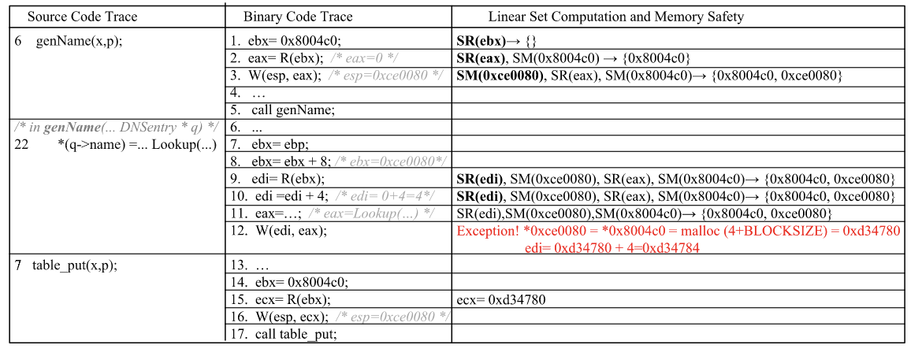
X-Force-强制执行语义
Notes:
图显示了具有线性集跟踪和存储器安全语义的示例执行的一部分。该程序来自激励示例。在执行过程中，取第3行的else分支，但强制取第5行的真分支。因此，指针在传递给genName（）时会出现空值，这将导致第22行出现异常。在图中，我们重点关注第6、22和7行的执行。第二列显示了二进制代码（在我们的简化语言中）。第三列显示了相应的线性集计算和内存异常检测与恢复。最初，根据规则L-INIT将SM（&p=0x8004c0）设置为指向集合｛0x8004CO｝{在执行之前，将所有具有地址值的全局变量的映射设置为其自身的地址，这意味着该变量最初仅与其自身线性相关（规则L-INIT）}。在二进制代码行2，SR（eax）被设置为指向SM（&p）集。在第3行，由于该值被进一步复制到堆栈地址0xce0080，因此eax和&p 和堆栈地址都指向包含&p和栈地址的同一线性集。直觉上，这是三个线性相关的变量。在第9行和第10行，edi 指向同一线性集 。在第12行，当程序试图访问EDI=4表示的地址时，内存安全组件检测到异常并按需分配。
根据线性集，&p和堆栈地址0xce0080设置为新分配的地址0xd34780，而edi根据其偏移量更新为0xd34784。虽然表中未显示，但程序会进一步初始化新分配的数据结构。因此，当指针p稍后传递给tableput（）时，它指向一个有效的数据结构

Slide 8
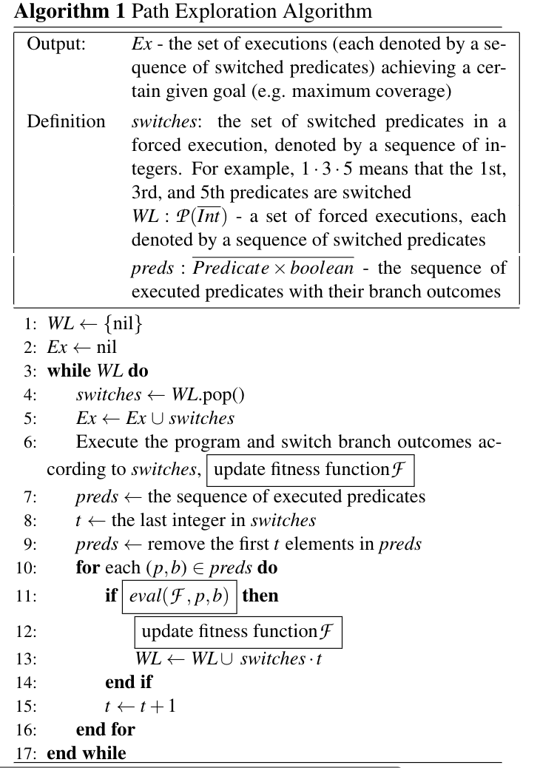
X-Force-路径探索
X-Force的一个重要功能是能够探索给定二进制文件的不同执行路径，以揭示其行为并获得完整的分析结果。
一个观察结果是，我们不必在低级实用方法中强制设置谓词，因为它们的分支结果通常不受任何输入的影响。因此，在X-Force中，我们使用污染分析来跟踪谓词是否与程序输入相关。X-Force只会强制分支这些受污染谓词的结果
Notes:
算法1描述了一种通用的路径探索算法，该算法生成一个强制执行池，该强制执行池应该满足可配置适应度函数指定的目标。这是一种工作列表算法。工作列表存储了一个（强制）执行列表，可以通过切换更多谓词进行进一步探索。每个执行都由一系列整数表示，这些整数指定要切换的已执行谓词实例。请注意，X-Force仅设置一小组谓词实例的分支结果。它让另一个谓词的状态像往常一样运行。最初（第1行），工作列表是一个带有nil序列的单例集，表示不切换任何谓词的执行。请注意，工作列表最初不是空的。在强制执行结束时，我们更新指示剩余探索空间的适应度函数（第6行），例如覆盖率。然后在第7-16行中，我们试图确定进一步切换更多谓词实例是否有意义。第7-9行计算符合切换条件的谓词实例序列。请注意，它不能是Switches中指定的最后一个切换谓词之前的谓词。因为切换这样的谓词可能会更改控制流，从而导致Switches的规范无效。在第10-16行中，对于每个符合条件的谓词及其当前分支名，我们查询适应度函数以确定是否应进一步切换该函数以生成新的强制执行。如果是这样，我们将其添加到工作列表中，更新fitness函数。在每个新的强制执行中，我们本质上切换一个或多个谓词
不同的适应度函数。对于真实世界的二进制文件，所有可能路径的搜索空间通常非常大。不同的应用程序可以定义不同的适应度函数来控制它们想要扩展的范围。
线性搜索。在某些应用中，如构造控制流图和动态类型逆向工程，目标可能只是涵盖每一条指令。适应度函数可以定义为映射覆盖：谓词×布尔_x001D_→布尔值确定谓词的分支是否已被覆盖。算法1第11行方框中的估值定义为！covered（p，-b），这意味着如果另一个分支未被覆盖，我们将切换谓词。一旦我们决定切换一个附加谓词，就会更新适应度函数以反映新的覆盖范围（第12行）。所需的执行次数为O（n），n是二进制中的指令数。

Slide 9
X-Force实际挑战
Jump Tables：在我们前面的讨论中，我们假设控制权的转移仅通过简单的谓词进行。实际上，跳转表允许跳转指令具有两个以上的分支。跳转表被广泛使用。它们通常由源代码级别的Switch语句生成。在X-Force中，我们利用现有的jumptable反向工程技术，为每个间接跳转恢复跳转表。然后，我们的探索算法尝试探索表中所有可能的目标
处理循环和递归：由于X-Force可能会损坏变量，如果循环边界或循环索引损坏，则可能会导致（不正确的）无限循环。类似地，如果X-Force强制保护某个递归函数调用的终止的谓词，则可能会导致无限递归。为了处理无限循环，X-Force利用污点分析来确定是否根据输入来计算循环边界或循环索引。如果是这样，它将 循环绑定/索引值 重置为预定义常数。为了处理finite递归，X-Force不断监视调用堆栈。如果堆栈太深，X-Force会进一步检查调用堆栈中是否存在循环调用路径。如果检测到循环路径，X-Force将通过模拟“ret”指令跳过调用该函数

Slide 10
X-Force实际挑战
保护堆栈内存：由于X-Force可能会破坏影响堆栈访问的变量值，因此此类关键数据可能会被过度写入。因此，我们也需要保护堆栈内存。然而，我们不能简单地防止任何超出当前帧的堆栈写入。X-Force的策略是防止源于当前堆栈帧的任何堆栈写入超出当前帧。具体来说，当堆栈写入尝试重写返回地址时，将跳过写入。此外，该指令被标记。也将跳过指令中访问当前堆栈帧之外的堆栈地址的任何后续实例。当被叫方返回时，标志被清除。
处理库函数调用：X-Force的默认策略是，当我们对用户代码感兴趣时，避免在库调用中切换谓词：
I/O functions：X-Force跳过除文件输入之外的所有输出调用和大多数输入调用。X-Force为文件打开和文件读取提供包装器。如果要打开的文件不存在，X-Force将跳过调用，并返回一个特殊的文件处理程序。在读取文件时，如果文件处理程序具有特殊值，它将返回而不读取文件，因此输入缓冲区包含随机值。支持文件读取允许X-Force在所需文件可用的情况下避免不必要的故障恢复和路径探索。
Memory manipulation functions：为了支持内存安全，X-Force包装了内存分配和取消分配。对于memcpy（）和STRCPY（）等内存复制函数，X-Force包装器首先确定复制操作的有效性。如有必要，在调用实函数之前执行按需分配。这消除了这些函数中内存安全监视、线性集跟踪和内存错误恢复的需要，由于这些函数的特殊结构，这些功能可能会非常重量级。

Slide 11
X-Force实际挑战
对于静态链接的可执行文件，X-Force依靠IDA Pro在预处理步骤中识别库函数。IDA利用一个大的签名字典以非常高的精度重新识别库函数。对于IDA无法识别的函数，X-Force将其剪切为用户代码
处理线程：有些程序在执行过程中会产生额外的线程。X-Force很难将多个线程建模为单个执行，因为它们的执行顺序是不确定的。为了解决这个问题，我们采用了一种简单而有效的串行化线程执行的方法。对线程创建库函数的调用被替换为对线程的启动函数的直接函数调用，这避免了创建多个线程，并保证了代码在同一时间的覆盖率。请注意，因此，X-Force无法分析对时间表敏感的行为。

Slide 12
X-Force-恶意样本分析
传统的动态分析可以建立在X-Force上，以探索各种执行路径，而无需提供任何输入或环境
给定一个恶意软件样本，我们使用X-Force来探索路径。我们使用线性搜索算法，因为它在效率和覆盖率之间提供了良好的平衡。在每次执行期间，我们都会记录函数调用的跟踪。对于库调用，我们还记录参数值。然后将跟踪转换为一个内部流程图，该图将控制传入指令（包括跳转和调用）作为其节点，并将控制流/调用边作为其边。库调用的参数也在图上标注。在多个执行中生成的图被合并以生成最终图。然后，我们手动检查最终图形以了解恶意软件

Slide 13
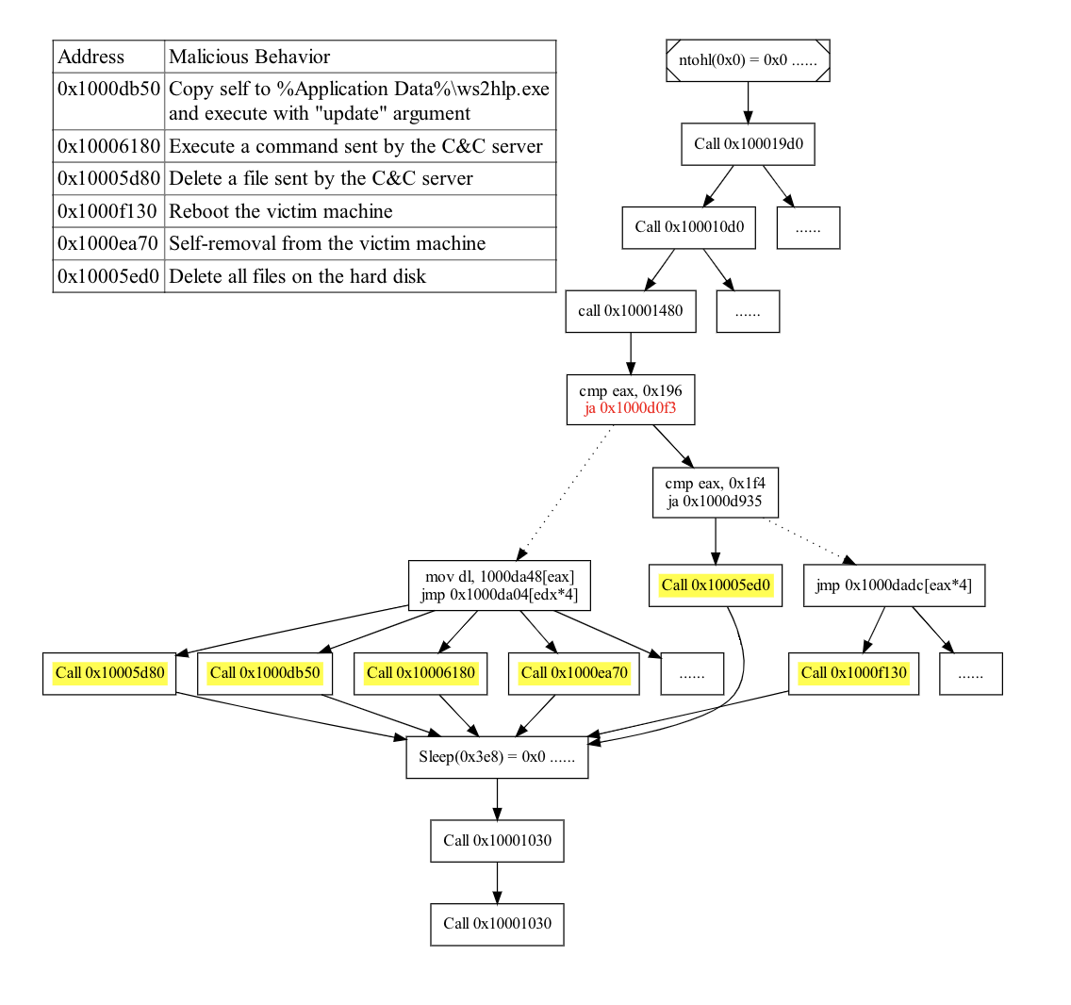
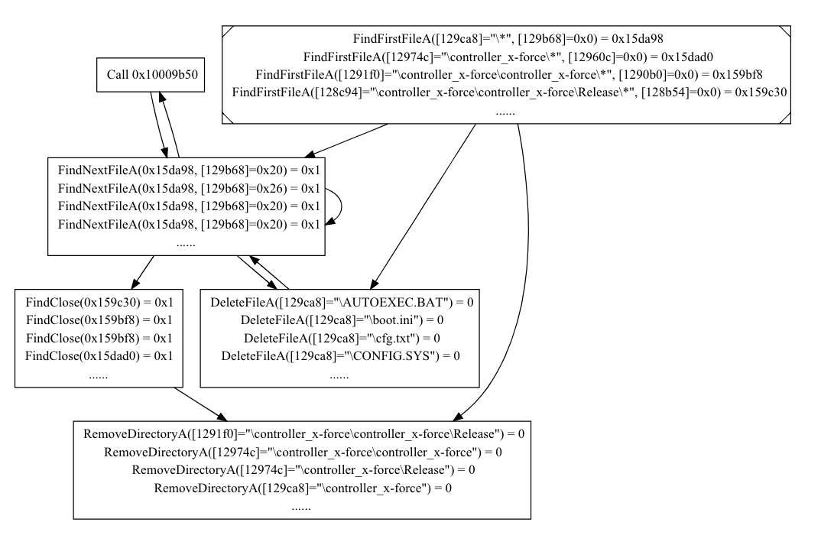
X-Force-恶意样本分析
Dg003.exe：这是一个典型的APT恶意软件样本，具有多阶段、条件保护和环境特定的有效载荷。
如左所示，图中每个突出显示的函数调用对应于先前未披露的恶意行为。每个行为都通过相应函数中的库调用进行标识。例右图所示，库调用和函数AT0x100009B50中的参数表明，它递归地枚举和删除从根目录开始的文件和目录，这表明它的行为是删除磁盘上的所有文件。
Notes:
左边，我们可以看到所有这些函数调用的共同支配因素（以红色突出显示）决定了AxRegister的值是否大于0x196。通过X-Force中的污点分析，我们发现AxRegist的值与一个输入相关，该输入是先前RecvLibrary函数调用中的缓冲区。这表示它代表C&C服务器发送的命令ID，这会导致执行不同的恶意行为。因此，我们怀疑之前的分析师遗漏了一些行为，因为C&C服务器在运行恶意软件时只发送了部分可能的命令。我们还发现，CVF函数调用中的缓冲区使用私有解密算法转换为命令ID，因此符号分析无法解决约束并构造有效输入。我们还想指出，在我们进行分析时，该恶意软件的C&C服务器已经处于非活动状态；如果我们没有使用X-Force，我们将无法发现这些恶意行为。

Slide 14
PMP-具有概率内存预规划的强制执行
一种重量轻、实用的强制执行技术。在不丢失分析精度的情况下，它避免了跟踪单个指令和按需定位。在我们的方案中，强制执行与本地执行非常相似。它具有一个新的内存预规划阶段，预先分配一个大内存缓冲区，然后初始化缓冲区和主体二进制中的变量，在实际执行之前以随机方式地给予值。
预规划的设计方式是，取消引用无效指针，它有很大的机会落入预分配区域，因此不会导致任何异常，而语义无关的无效指针解引用极有可能访问不相交（预分配）的内存区域，以概率保证避免状态损坏。我们的实验表明，PMP技术比X-Force快84倍，程序相关性检测的误报率和误报率分别减少6.5倍和10%，并且可以在最近的400个恶意软件样本中暴露98%以上的恶意行为

Slide 15
PMP
X-Force是一种非常重的技术，很难在实践中部署。具体而言，为了尊重程序语义，当X-Force修复无效指针变量时（通过为该变量分配新分配的内存块），它必须更新所有相关指针变量（例如，与原始无效指针具有常量的指针变量）。为此，它必须跟踪所有内存操作（检测无效访问）和所有移动/加法/减法操作（跟踪指针变量相关性/别名）。这种跟踪不仅会带来巨大的开销，而且由于指令集的复杂性和需要考虑的大量角点情况（例如，不计算指针关系），很难正确实现。
PMP提出了一种实用的强制执行技术。它不需要跟踪单个内存或算术指令。它也不需要按需内存分配。因此，强制执行与本机执行非常相似，自然处理库和动态生成的代码。具体而言，它通过新的内存预规划阶段实现无崩溃执行（具有概率保证），在该阶段，它从地址0开始预分配一个内存区域，并用精心编制的随机值填充该区域。
Notes:
这些值的设计方式如下：
1） 如果它们被解释为地址并被进一步解引用，则地址属于预分配区域，不会导致异常；
2） 它们具有不同的随机值，因此语义无关的指针变量不太可能取消对同一随机地址的引用，并避免造成虚假的程序依赖关系和损坏的状态。执行引擎通过强制设置不同的分支结果集来系统地探索不同的路径。对于每条路径，会生成多个进程，以使用不同的随机内存预规划方案执行路径，从而进一步降低巧合故障的概率。对这些过程的结果进行聚合，以导出特定路径的结果。然后发动机前进到下一条路径。

Slide 16
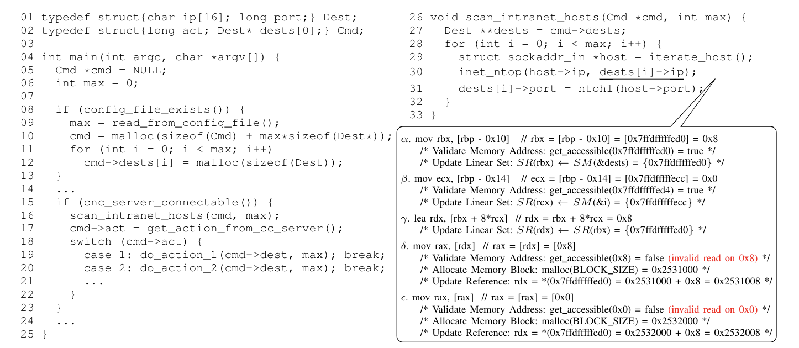
PMP-MOTIVATION
Notes:
代码片段模拟了Mirai[7]变体的命令与控制（C&C）行为，Mirai[7]是一种臭名昭著的恶意软件，在从远程C&C服务器接收命令时发起分布式拒绝服务攻击。特别是，它从配置文件中读取（要攻击的）目标主机的最大数量（第9行），并为CMD对象分配足够的内存，以将目标信息存储在目标对象中（第10-12行）。当C&C服务器可连接时（第15行），恶意软件扫描本地网络以查找目标主机（第16行），接收请求的命令（第17行），并在目标主机上执行相应操作（第18-22行）
强制执行面临的一个关键问题是由于缺少必要的内存分配和初始化而导致的无效内存访问，这在正常执行中是存在的。如果不对无效内存访问进行适当处理，程序很可能在到达任何恶意负载之前崩溃。在我们的示例中，如果第15行中的预测被强制执行真分支，并且第18行中的跳转表被强制迭代不同的条目，则恶意行为应该被暴露。但是，第30行中的强制执行失败，因为未正确分配MDI，并且其dests 未初始化
x-force:研究人员表明，简单地忽略异常是行不通的，因为这会导致级联故障（即越来越多的崩溃），他们建议通过执行按需内存定位来从无效内存访问中恢复。特别是，X-Force监控所有内存操作（即分配、释放、读取和写入），以维护有效内存地址列表。如果访问的内存地址不在有效列表中，则将根据访问的需要分配新的内存块。为了尊重程序语义，当将包含无效地址x的指针变量设置为分配内存的地址时，需要更新包含表示相同无效地址或其偏移量的值的所有其他指针变量。X-Force通过线性集跟踪实现这一点，该跟踪识别由地址偏移引起的线性相关指针变量。当指针变量更新时，其线性集中的所有相关指针都需要根据其偏移量进行相应更新.
假设在一个执行实例中，第8行接受了False分支，第15行被迫接受了真分支。在此执行中，cmd是空指针，因此第27行中的dests指针指向0x8（dests字段的偏移量为8）。图中矩形显示了显示了X-Force对第30行中dests[0]->ip的内存访问所做的操作。为每个寄存器和每个内存地址维护线性集。特别是，SR（r）和SM（a）分别用于表示寄存器r and地址a的线性集。执行指令α后，寄存器rbx的线性集被更新为与&dests的线性集相同，即SR（rbx）←SM（&dests）使得SR（rbx）=SM（&dests）={0x7FFDFFFFFD0}，也就是dest的地址。直观地说，rbx中的指针值与DEST中的指针数值线性相关。因此，修复其中一个需要更新另一个。执行指令γ后，线性相关性进一步传播到寄存器RDX，因为它的值来自RBX地址偏移（即&dests[0]＝&dests+0）。当执行指令δ时，X-Force通过rdx（即&dests[0]）表示的指针检测到无效访问，该指针持有无效地址0x8。因此，它分配一个地址为0x2531000的内存块，并用零值对其进行初始化。然后将RDX更新为0x2531008。&dest的值也应更新，因为它与RDX线性相关。对于通过无效内存地址0x0访问dests[0]>ip的指令_x000F_，需要类似的内存恢复操作。正如我们所看到的，每个内存操作都应该由X-Force进行内存地址验证和线性集跟踪。恢复（无效）指针变量后，所有线性相关变量都需要相应更新。这会导致性能大幅下降。据报道，X-Force对本机执行的运行时偷听次数为473次。此外，由于许多库函数（如字符串函数IngLibcca）会导致线性集爆炸（由于大量堆数组操作），X-Force选择不跟踪库函数来更新线性集。因此，它的内存恢复是不完整的。

Slide 17
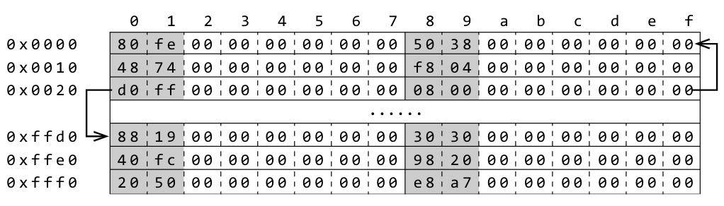
PMP-MOTIVATION
自包含内存行为（SCMB）
自消歧记忆行为（SDMB）
上图显示了一个 64 KB 的预分配内存区域，映射在从 0x0 到 0xffff 的地址空间中。请注意，尽管此内存区域可能与某些保留的地址范围重叠，但我们利用 QEMU 的地址映射来避免这种重叠（。它充满了精心设计的随机值，以确保 SCMB 和 SDMB。对于我们的动机示例，指令 δ 读取地址 0x8（即&dests[0]）处的内存单元并获取值 0x3850。随后，该指令使用 0x3850 作为访问 dests[0]->ip 的地址。这两个访问地址（0x8，0x3850）包含在 PAMA 中，因此不会发生内存异常。这两个地址之间的数据依赖关系也被忠实地暴露出来，没有不希望的地址冲突。观察到不需要内存验证和线性集跟踪。
Notes:
我们提出了一种新的随机内存预规划技术（称为PMP）来处理具有概率保证的无效内存访问。PMP不是按需分配新的内存块，而是在加载程序时预先分配一个固定大小（如16KB）的大内存块。预分配内存区域（PAMA）充满了精心编制的随机值，如果这些值被解释为内存地址。因此如果这些值被解释为内存地址，相应的访问仍然属于PAMA。我们称之为自包含内存行为（SCMB）。此外，这些随机值的设计方式是自消歧。也就是说，两个语义上不相关的内存操作不太可能访问同一个随机地址，从而导致虚假的依赖关系。我们称之为自消歧记忆行为（SDMB）。直观地说，PMP使预先分配的大内存区域中填充的值多样化，因此不同偏移的解引用产生不同的值。因此，（这些值的）后续解引用可以继续消除歧义。
除了前面提到的预先规划外，在执行过程中，PMP还会用指向PAMA的随机值初始化原始程序逻辑分配的全局变量、局部变量和堆区域。请注意，否则它们默认初始化为 0。因此，当这些变量被解释为指针并被取消引用而没有沿着某些强制路径正确初始化时，访问仍然落在 PAMA 中并且也不太可能发生冲突（在同一地址上）。通过 SCMB，PMP 可以实现无崩溃的内存操作，这对于强制执行至关重要。由于它不需要跟踪内存操作或执行按需分配，因此它比 X-Force（第 IV 节）快 84 倍。通过 SDMB，PMP 尊重程序语义，因此它可以通过概率保证忠实地暴露（隐藏）程序行为。如我们的评估（第 IV 部分）所示，PMP 的误报 (FP) 和误报 (FN) 也比 X-Force 少.
我们要指出，虽然在强制执行中可以有效确保 SCMB 和 SDMB，但在常规执行中它们可能没有那么有效。否则，可以完全避免动态内存分配。原因是强制执行旨在实现良好的覆盖以暴露程序行为，使其限制循环迭代。因此，大部分内存区域的线性扫描被避免，允许有效和高效地建立 SCMB 和 SDMB。直观地，可以认为我们的设计相当于预先分配了许多随机分布的小区域。这特别适用于强制执行中的堆访问，因为它们往往发生在较小的内存区域中。即使可能发生溢出，由于随机分布，关键数据被覆盖的可能性也很低

Slide 18
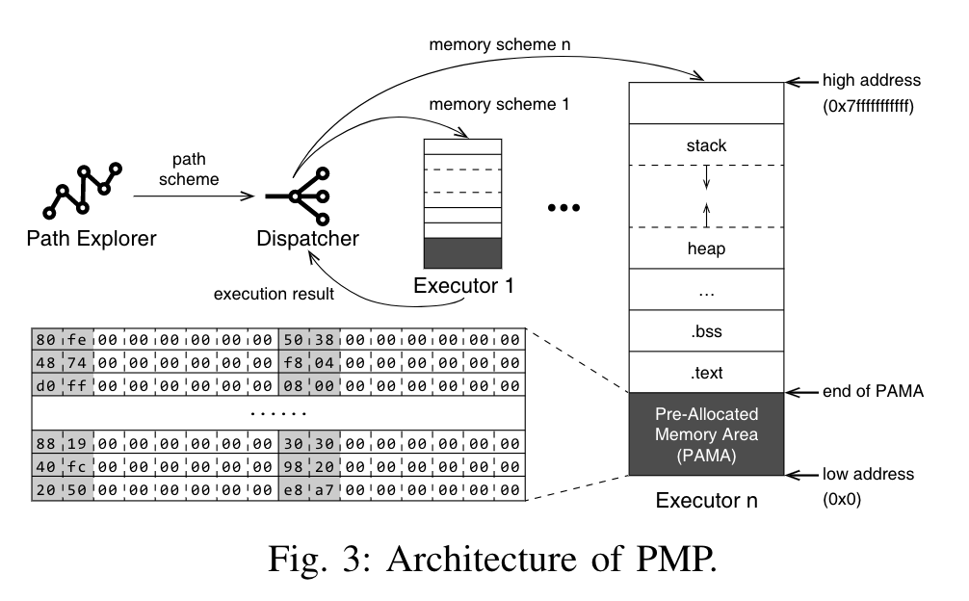
PMP-DESIGN
Notes:
由三个组件组成：the path explorer路径管理器；dispatcher调度程序 executor 执行器
给定一个目标二进制文件，the path explorer路径管理器系统地生成一系列分支结果以强制执行，包括条件指令的 PC 及其真/假值。我们称之为路径方案。请注意，与 X-Force 一样，PMP 不会强制执行所有谓词的分支结果，而只是强制执行其中的一小部分（例如，少于 20 个）。其他谓词将照常进行评估。PMP 循环运行，每轮执行一个路径方案。对于每个路径方案，PMP 进一步生成多个版本的变量初始化，每个版本具有不同的初始值，但同时满足 SCMB 和 SDMB。我们称它们为记忆方案。有多个内存方案的原因是为了减少巧合地址冲突的可能性。为每个路径和内存方案分叉一个进程，并分配给一个执行程序执行。在一轮结束时，调度程序汇总来自执行程序的结果（例如，覆盖率）。然后路径探索器根据前几轮的结果计算另一个路径方案以进入下一轮。
路径探索器：本质上，路径探索是一个搜索过程，旨在覆盖主题二进制文件的不同部分。在每一轮中，通过切换附加/不同谓词或强制执行附加/不同跳转表条目来确定新路径方案，以提高代码覆盖率。由于所有可能路径的搜索空间对于现实世界的二进制文件来说都非常大，因此 PMP 在 X-Force [32] 中遵循相同的路径探索策略，包括线性搜索、二次搜索和指数搜索。特别是在每一轮中，线性搜索选择一个新的谓词或跳转表条目来执行，这通常是最后一个在前几轮中没有覆盖其所有分支的条目。指数策略旨在探索分支结果的所有组合，并找出最昂贵的组合。它仅用于探索一些关键代码区域。二次搜索介于两者之间。
Dispatcher.Dispatcher 以保守的方式聚合多个执行器的执行结果（例如，代码覆盖率和程序依赖关系）。 具体来说，当且仅当它被 n 个执行者同意时，它才认为结果有效，其中 n 是可配置的。 根据我们的经验，n=2 在实践中就足够了。 这种聚合进一步提高了我们的概率保证。 直观地说，假设 PMP 确保报告的结果在单次执行期间（在执行程序上）不正确的概率低于 p∈[0,1]，这是由于不可避免的意外违反 SCMB 或 SDMB。 如果各个执行器上的内存方案是真正随机的（因此是独立的），那么聚合进一步降低了 p^n 的概率
执行器。所有执行器都从具有相同初始化 PAMA 的同一主进程中派生出来。 然后每个执行程序执行一个给定的路径和分配给它的内存方案。 这样的设计避免了 PAMA 的冗余初始化。 请注意，所有内存访问都必须从某个变量开始，其值在执行程序中完全随机化。

Slide 19
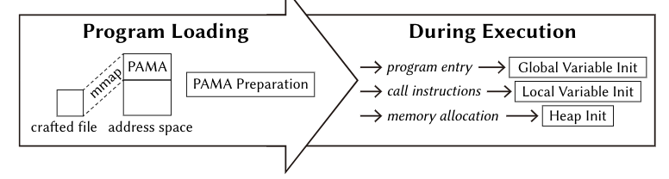
PMP-DESIGN
内存预规划工作流程
上图展示了内存预规划的工作流程。 加载程序时，会通过调用它们的映射系统调用来准备预分配内存区域 (PAMA)，以将精心制作的文件映射到程序地址空间。 文件内容是事先随机生成的。 在执行过程中，程序变量（包括全局变量、局部变量和堆区域）由 PMP 用指向 PAMA 的随机八倍值初始化。 具体来说，PMP截取： 1）初始化全局变量的程序入口点； 2) 初始化局部变量的调用指令； 3) 用于初始化堆区域的内存分配。 请注意，PAMA 准备是先验发生的，并且产生的运行时开销可以忽略不计，而变量初始化是在执行期间即时发生的。
Notes:
PAMA 准备。PAMA 映射在从 0x0 开始的地址空间的较低部分，以容纳空指针或具有无效小值的指针。 PAMA 中的字对齐地址（即最低三位为 0 的地址）填充了精心设计的随机值，这样如果这些值被解释为地址，它们就属于 PAMA。因此，我们可以填充的随机值范围取决于 PAMA 的大小。对于 64 KB PAMA（即在 [0, 0xffff] 地址范围内），填充值的前两个最低有效字节可以自由设置为随机的八倍数。其他字节固定为零。请注意，这样的值本质上是 PAMA 中的有效字对齐地址。对于 64 MB PAMA，填充值的前三个最低有效字节可以随机设置，从而提供更好的 SDMB。最大 PAMA 可以高达 128 TB，因为更大的 PAMA 会与内核空间重叠。虽然可行的设计是改变整个虚拟空间布局（通过改变内核），但它会阻碍我们技术的适用性。在实践中，我们发现 4-MB 的 PAMA 提供了 SCMB 和 SDMB 的良好平衡
全局变量初始化。在 ELF 二进制文件中，未初始化或零初始化的全局变量存储在 .bss 段中。 在加载过程中，PMP 从 ELF 头中读取 .bss 段的偏移量和大小信息。 PMP 然后像堆区域一样初始化段。
堆初始化。预先规划由主题二进制文件中的指令动态分配的堆区域相对容易。 PMP 拦截所有内存分配并将分配的区域设置为包含随机字对齐的 PAMA 地址。 请注意，PMP 将这些值写入堆区域中的每个字对齐地址。 如果使用常规编译器生成主题二进制文件，编译器将强制指针相关的内存访问通过填充字对齐。 但是，恶意软件可能会故意引入非字对齐的指针访问。 第 III-E 节将讨论 PMP 如何处理此类案件。 在下面的讨论中，我们总是假设词对齐
局部变量初始化。初始化局部变量更复杂。在初始化 PAMA 之后和生成执行器之前，PMP 像堆区域一样初始化整个堆栈区域。请注意，堆栈帧经常被推送和弹出，并且许多函数调用可能使用相同的堆栈地址空间。因此，堆栈空间可能需要重新初始化。一个可行的解决方案是识别堆栈帧分配（例如，更新 rsp 寄存器）并在每次分配后进行初始化。但是，由于堆栈分配的灵活性，很难精确识别它们。PMP 使用以下设计来初始化堆栈区域。 它拦截每个函数调用。然后从 rsp 表示的当前地址开始，从高到低的顺序，随机检查 8 个低于 rsp 地址的不均匀分布的地址（即可能要分配的堆栈空间），看它们是否是 PAMA 地址（即 它们没有被之前的函数调用覆盖）。我们也将这些地址称为金丝雀，而不会在我们的上下文中造成混淆，并使用 Cito 表示金丝雀。 PMP 识别不是 PAMA 地址的最低（最后一个）canary，比如 Ct，然后重新初始化 [Ct+1,rsp]（注意堆栈从高地址增长到低地址）。 如果所有八个金丝雀都被覆盖，PMP 会继续检查接下来的八个。 观察由于堆栈写入可能不连续，检测方案只有概率保证

Slide 20
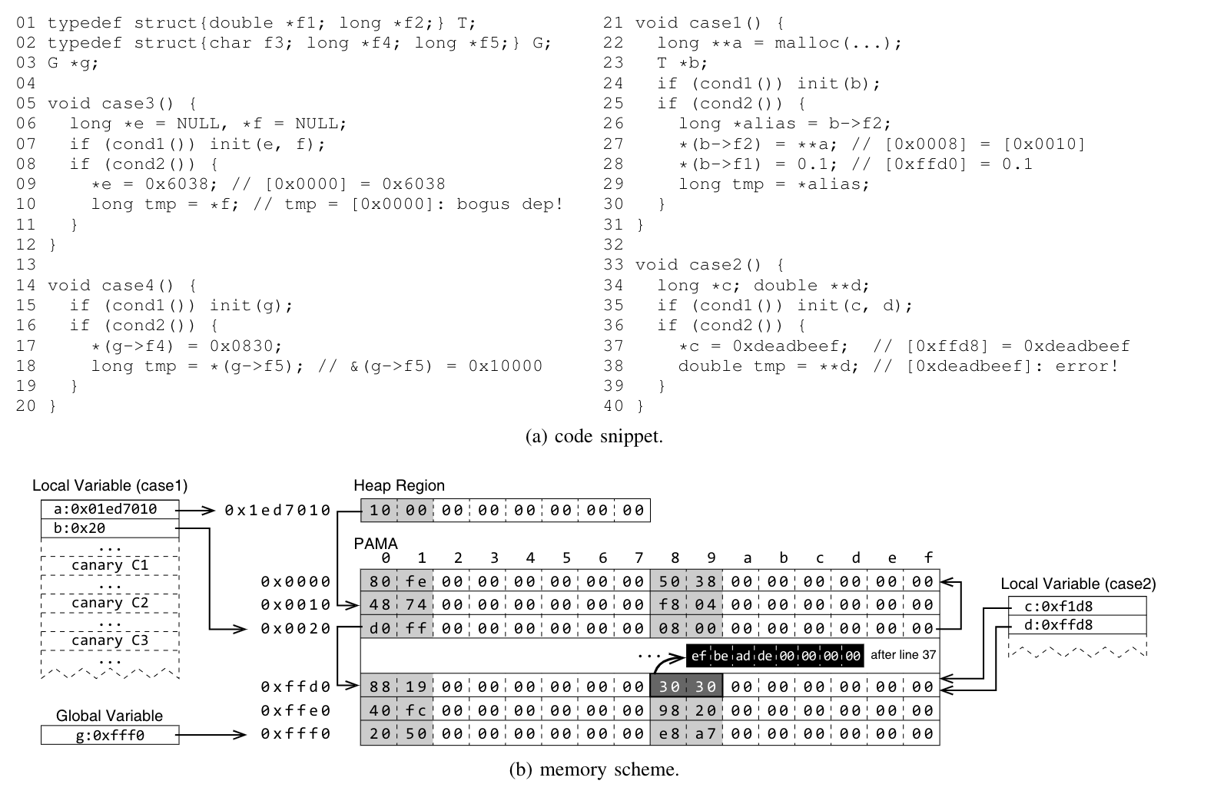
PMP-DESIGN
Notes:
我们以图 a 所示的代码片段为例来说明内存预规划过程，在代码中，在第 3 行定义了一个全局变量 g，在函数 case1() 中定义了两个局部变量 a。 假设在一个执行实例中，第 24 行采用了错误分支，并且 b 没有被分配和初始化； 并且第25行被迫采取真正的分支。 虽然由原始程序代码使用分配的堆区域进行初始化，但堆区域中的数据并未初始化。 如果没有内存预规划，程序在第 26-29 行的任何内存操作都会出现异常
在这个例子中，全局变量 g 在开始时被设置为一个随机的 PAMA 地址。 在调用 case1() 时，PMP 检查 C1、C2 等处的金丝雀（参见图 b 左上角的堆栈帧），然后识别，比如说，来自 [C3,rsp] 的区域需要 重新初始化，其中包括局部变量 a 和 b。 在函数体内部，a 在第 22 行被设置为动态分配的堆区域，但其他变量如 g 和 b 保持其初始 PAMA 地址值（因为第 24 行未执行）。 具体来说，g 和 b 分别指向 0xfff0 和 0x20（在 PAMA 中）
考虑第 28 行的读取操作，该操作触发 b 上的指针取消引用，然后是 b->f1。 前者解引用地址 0x20 并产生值 0xffd0，该值被进一步解释为 b->f1 的后续解引用中的地址，产生另一个有效的 PAMA 地址。 请注意，任何以下取消引用都将在 PAMA 内并且不会导致任何异常，这说明了 SCMB 属性。 在第 28 行取消引用的 b->f1（即 0xffd0）的值与在第 27 行取消引用的 b->f2（即 0x08）的值不同，因此可以消除歧义，说明 SDMB
内存预规划是专门为处理异常内存操作（由强制执行引起的）而设计的。因此，PAMA 中填充的所有值基本上都没有准备好将这些值解释为地址并进一步取消引用。主题二进制文件完全有可能不将 PAMA 中的值解释为地址。例如，它可能将 PAMA 区域解释为字符串并访问该区域中的各个字节。在这种情况下，访问的值只是随机值。这等同于 X-Force 如何处理未初始化/未定义的缓冲区。
PAMA 位置可以由程序语义指示的主题二进制文件中的指令写入和随后读取。由 PAMA 引起的程序依赖与通过常规内存区域引起的程序依赖没有什么不同。例如，图 a 中第 26 行的代码在变量 alias 和 b->f2 之间建立了一个别名。 在第 27 行，在 b->f2 上执行内存写入。 在第 29 行，对别名进行内存读取。 PMP 可以正确建立第 27 行和第 29 行之间的依赖关系，因为它们都指向相同的内存地址 0x8。

Slide 21
PMP-Implementation
PMP 是基于 QEMU 用户模式仿真器实现的。 具体来说，PMP 使用条件跳转和间接跳转来执行路径方案。 路径方案是需要强制执行的一系列分支结果。 例如，“401a4c:T, 4094fc:F, 40a322#40a566”是一个包含三个要按顺序执行的分支结果的路径方案。 特别是 0x401a4c 和 0x4094fcs 的谓词应该分别取真分支和假分支，0x40a322 的跳转表应该取 0x40a566 的入口。目前 PMP 在 x8664 平台上支持 ELF 二进制。由于跨平台，它可以很容易扩展以支持其他架构 QEMU 的特点。
PMP比X-Force快，并产生长度比X-Force长的路径方案。路径方案越长，对代码的探索就越深入。

Slide 22
Thanks

